Slide 1
Εγω διαβαζω
Από τον μαθητή
Ιωάννου Ανδρέα Σ.
Της Στ΄1 τάξης

Slide 2
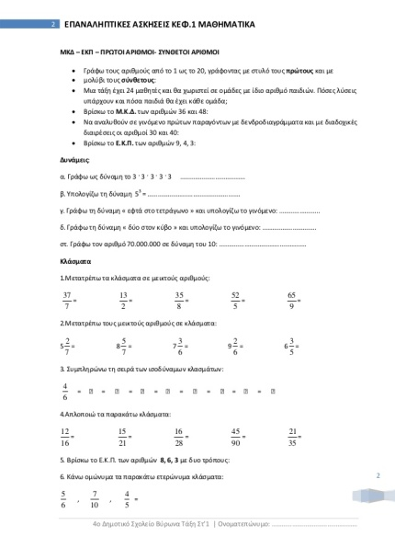
ΔΙΑΒΑΖΩ …
Για γεωγραφία,
ιστορία, μαθηματικά
γιατί τα βιβλία
μου προσφέρουνε χαρά!

Slide 3
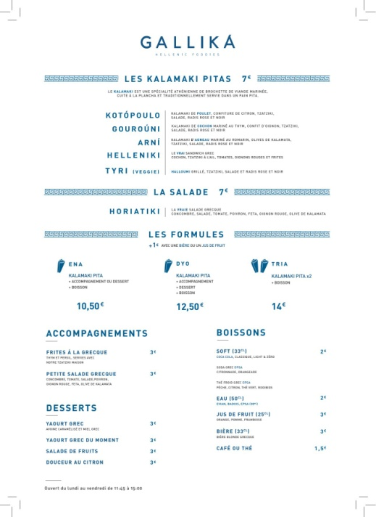
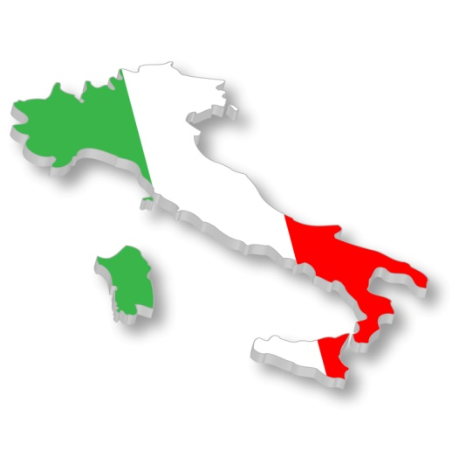
ΔΙΑΒΑΖΩ …
Για μια δουλεία, μαθαίνω
καλά ελληνικά
γαλλικά και
φυσικά ιταλικά!

Slide 4
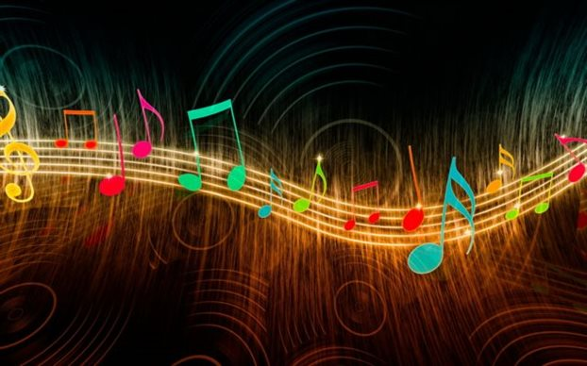
ΔΙΑΒΑΖΩ …
Για μουσική που
μου φέρνει χαρά
ηρεμία και γαληνή
και στη ψύχη ειρήνη!

